Slide 1
МУНИЦИПАЛЬНОЕ БЮДЖЕТНОЕ ДОШКОЛЬНОЕ ОБРАЗОВАТЕЛЬНОЕ УЧРЕЖДЕНИЕ ДЕТСКИЙ САД № 16 МУНИЦИПАЛЬНОГО ОБРАЗОВАНИЯ УСПЕНСКИЙ РАЙОН
Тема: «Пластилинография»
Воспитатель:
Васина Людмила Анатольевна

Slide 2
Актуальность
«Источники творческих способностей и дарования детей - на кончиках их пальцев. От пальцев, образно говоря, идут тончайшие ручейки, которые питают источник творческой мысли. Чем больше мастерства в детской руке, тем умнее ребенок».
В.А. Сухомлинский

Slide 3
Пластилинография – это нетрадиционная техника изобразительного искусства, принцип которой заключается в создании лепной картины с изображением полуобъёмных предметов на горизонтальной поверхности.
Изобразительная деятельность с использованием нетрадиционной, художественной техники изобразительного искусства – пластилинографии предоставляет возможность для развития творческих способностей детей. Принцип данной техники заключается в создании лепной картины с изображением более или менее выпуклых, полуобъёмных объектов на горизонтальной поверхности.

Slide 4
Преимущества использования техники «пластилинографии»
Новизна техники в изобразительной деятельности.
Используемый материал позволяет находить новые решения в изображении.
Преимущества пластилинографии перед лепкой объемных фигур состоит в том, что на плоскости можно выполнить очень красивый и яркий сюжет, а материала уйдет гораздо меньше.
Материал позволяет переносить часть себя на полотно своих работ, передавать часть своего тепла.

Slide 5
Задачи, которые мы решаем через внедрение занятий пластилинографией:
- формирование навыков работы с пластилином, пробуждение интереса к лепке;
- освоение новых приемов (скатывания, надавливания, размазывания) и создание с их помощью сюжетных картин;
- снятие мышечного напряжения и расслабление;
- обучение умению ориентироваться на листе бумаги;
- развитие мелкой моторики;
- ознакомление с окружающим миром;
- развитие творческих способностей.

Slide 6
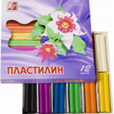
Основной материал — пластилин – пластичный и мягкий материал для творчества,
который обладает свойством принимать и держать заданную форму.

Slide 7
ИНСТРУМЕНТЫ ДЛЯ РИСОВАНИЯ:
Картон с контурным рисунком
Набор пластилина
Салфетка для рук
Стеки
Доска
Бросовый и природный материалы.

Slide 8
Многообразие предметных форм требует применения
различных приёмов лепки.
Раскатывание — кусочек, положенный между ладонями или на доску и
прижатый ладонью, раскатывается прямолинейными движениями кистей рук, удлиняется и приобретает цилиндрическую форму.
Скатывание — кусочек пластилина кругообразными движениями ладоней или пальцами скатывается в шарик.
Оттягивание — слегка потянув щепоткой часть пластилина можно сформировать часть изображения.
Заглаживание – требуется при изображении плоских и гладких поверхностей – выполняется кончиками пальцев.
Сплющивание — наиболее применяемый приём — для этого шарик сдавливают до формы лепёшки. Небольшие углубления и изгибы поверхности передают вдавливанием — нажимом пальцев, стекой или формирующих структуру вспомогательных инструментов — трубочек, зубчатых колесиков и т. п.
Прищипывание — осуществляется сжатием пальцев, собранных в щепотку, в
той части формы, где создаётся новая деталь.
Надавливание и размазывание — важно научить детей прилагать усилия пальчиками.

Slide 9
Существует несколько видов нетрадиционной техники работы с пластилином:
-Прямая пластилинография
-Обратная пластилинография (витражная)
-Контурная пластилинография
-Многослойная пластилинография
-Модульная пластилинография
-Мозаичная пластилинография
-Фактурная пластилинография

Slide 10
Прямая пластилинография - изображение лепной картины на горизонтальной поверхности.
Особенности выполнения работы:
Сделать рисунок простым карандашом.
Мелкими кусочками пластилина заполнить пространство рисунка, разглаживая поверхность пальцами, предварительно смоченными водой.
Пластилин можно смешивать, добавляя нужные оттенки цвета в рисунок.
Чтобы контур рисунка сделать объемнее, раскатайте тонкие колбаски, выложите их по контуру.
Можно нанести рельефный рисунок с помощью стеки.

Slide 11
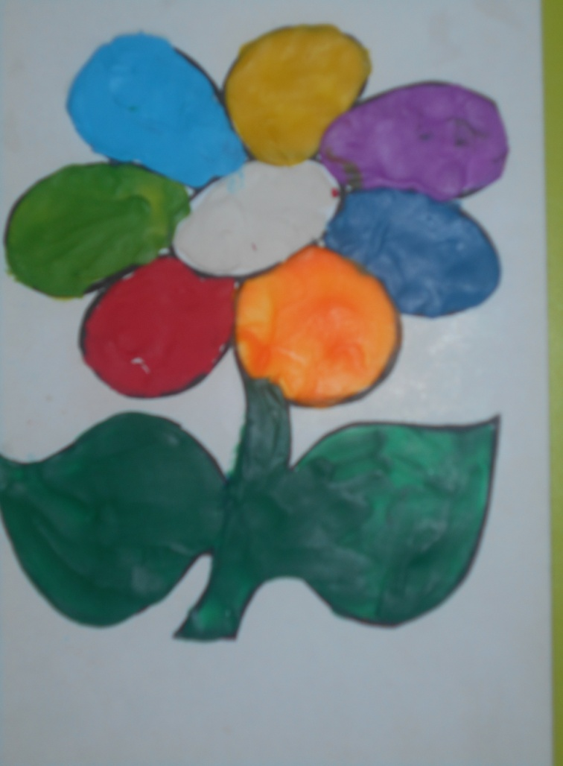

Slide 12
Обратная пластилинография (витражная) –
изображение лепной картины с обратной стороны
горизонтальной поверхности (с обозначением контура). Использовать можно пластиковую
горизонтальную поверхность либо стекло.
Кусок стекла предварительно нужно тщательно вымыть с мылом или моющим средством для стекла, обсушить салфеткой. Края стекла лучше всего заклеить скотчем или изолирующей лентой, чтобы не пораниться во время работы. Перенести рисунок на стекло при помощи маркера, заполнить элементы рисунка пластилином, для чего подбирают нужный по размерам кусочек пластилина и хорошо разминают его в руках и размазывают по стеклу. Размазывать можно пальцами или стеком, тщательно придавливая его к поверхности, чтобы получился тонкий слой. Новый цвет нужно наносить последовательно и отдельно. После того как аппликация закончена, нужно снять скотч с краев и наложить на пластилиновую поверхность фон из цветной бумаги, а сверху плотный картон.

Slide 13
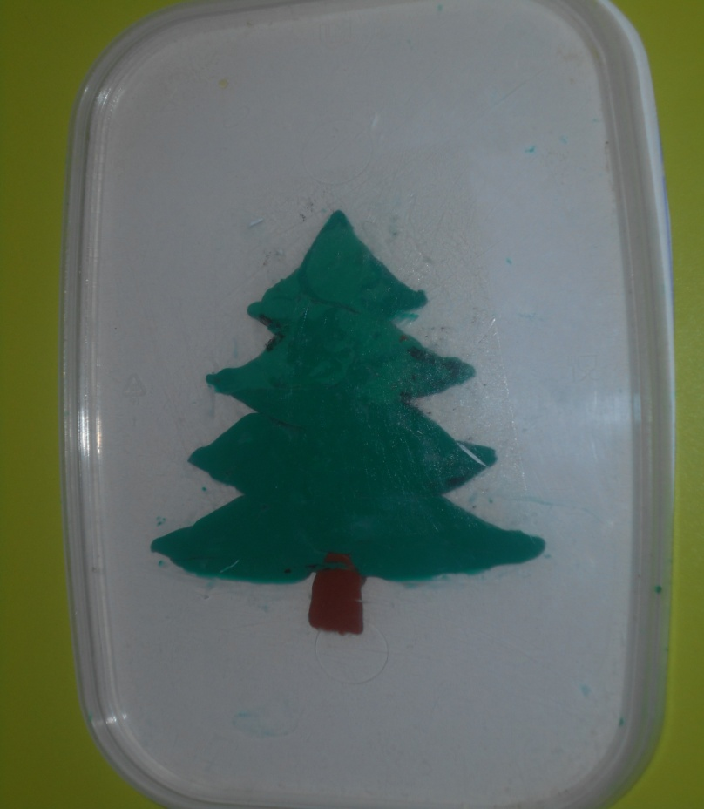

Slide 14
Контурная пластилинография -
изображение объекта по контуру,
с использованием «жгутиков».
Особенности выполнения работы:
1. Нарисовать рисунок карандашом или маркером.
2. Скатать из пластилина колбаски или тонкие жгутики. Можно жгутики получить другим способом. Нарезать пластилин на кусочки, поместить в шприц и опустить его в ёмкость с горячей водой. Выдавливаем жгутики и выкладываем по контуру.
3. Последовательно выкладывать длинный жгутик по контуру изображения.
4. Можно заполнить жгутиками другого цвета внутреннюю поверхность изображения.

Slide 15
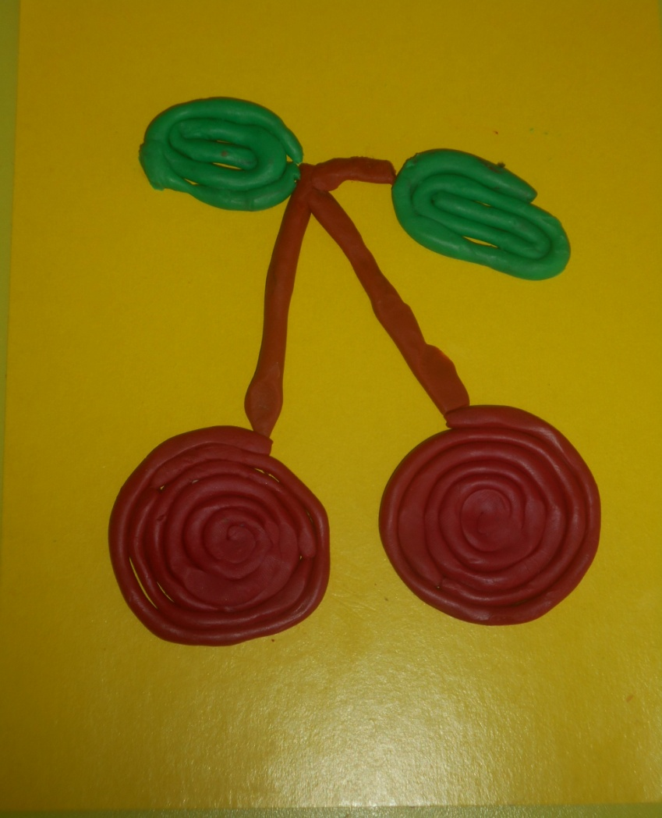

Slide 16
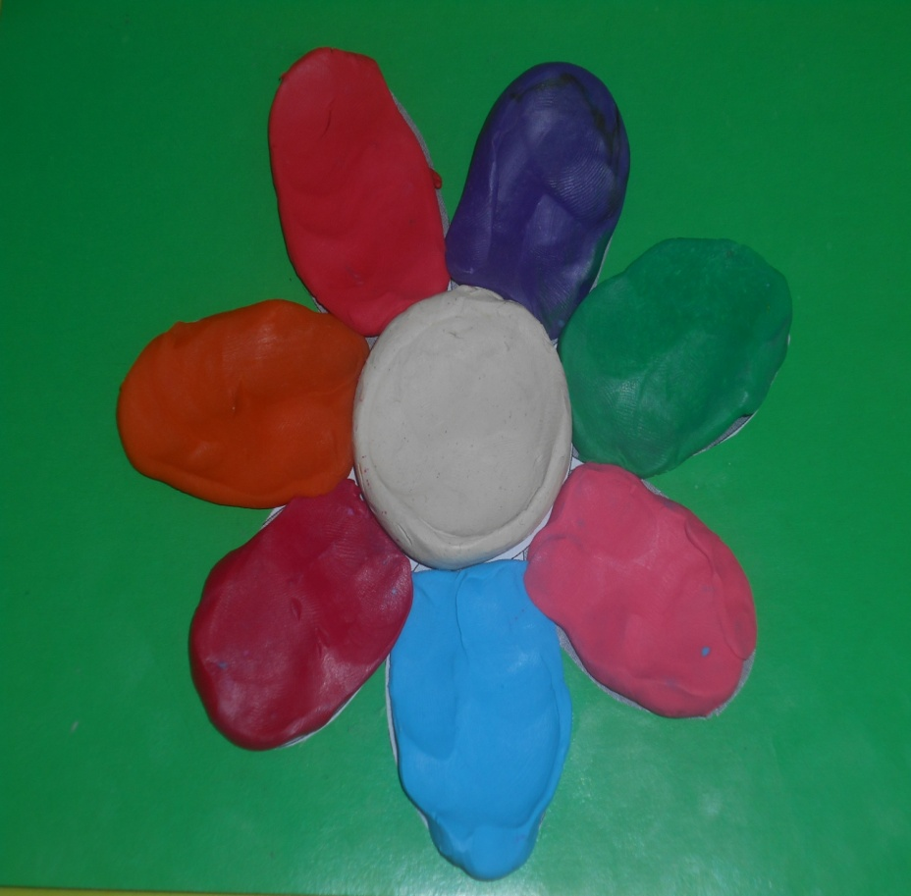
Модульная пластилинография -
изображение лепной картины на горизонтальной поверхности с использованием валиков, шариков, косичек, многослойных
дисков.

Slide 17
Мозаичная пластилинография -
изображение лепной картины на горизонтальной поверхности с помощью шариков из пластилина или шарикового пластилина.
Несложная техника используется для арт-терапии, способствует развитию усидчивости, снимает нервное напряжение, полезна как для робких и тревожных ребят, так и для гиперактивных.
Особенности выполнения работы:
1. Скатывать мелкие шарики, нужного цвета.
2. Располагать их на горизонтальной поверхности, заполняя поверхность изображаемого объекта, соответствующего цвета.
3. Слегка прижать.

Slide 18
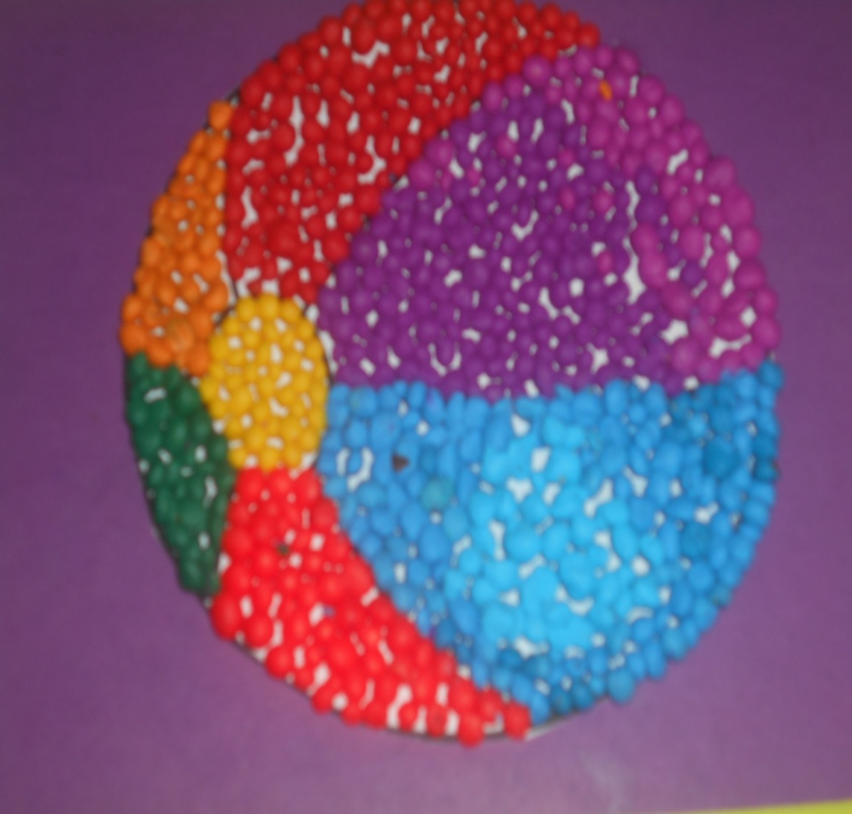

Slide 19
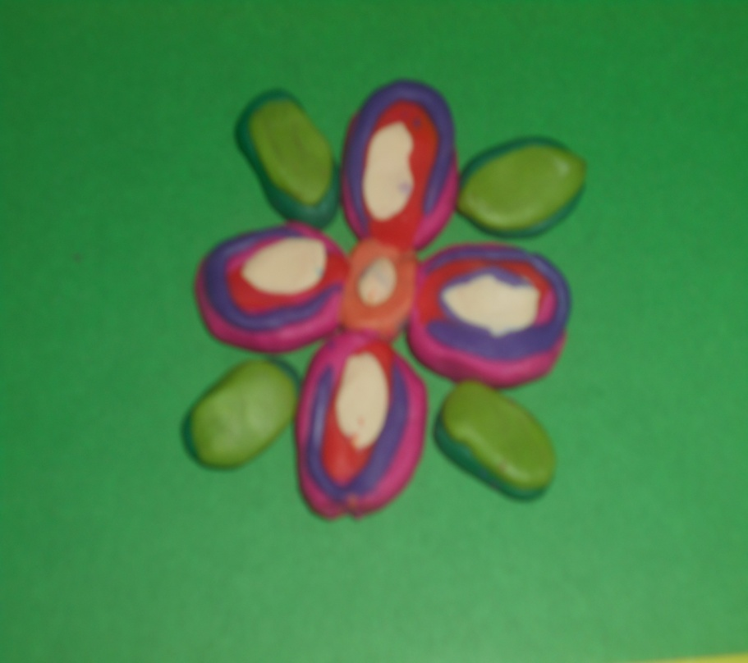
Многослойная пластилинография –
объемное изображение лепной картины на горизонтальной поверхности,
с последовательным нанесением слоев.
Особенности выполнения работы:
1. Для начала мы берем разные цвета пластилина.
2. Делаем из них пластинки. Заготовки накладываются одна поверх другой. Мы получили так называемый «слоеный пирог», при изготовлении которого желательно идти от темных цветов - к светлому. Только не стоит прижимать слои очень сильно друг к дружке, просто положить один слой на другой.
3. А теперь можно очень аккуратно согнуть нашу заготовку по средней линии - она проходит там, где заканчивается верхний, самый маленький слой.
4. Или раскатываем колбаску и разрезаем ее.

Slide 20
Задача перед ребенком:
Подготовительный этап.
- освоить прием надавливания;
- освоить прием вдавливания;
- освоить прием размазывания пластилина подушечкой пальца;
- освоить правильную постановку пальца;
- освоить прием отщипывания маленького кусочка пластилина и скатывания шарика между двумя пальчиками;
- научиться работать на ограниченной поверхности.
Основной этап.
- научиться не выходить за контур рисунка;
-научиться пальчиком размазывать пластилин по всему рисунку,
как будто закрашивая его;
- использовать несколько цветов пластилина;
- научиться пользоваться специальной стекой;
- научиться доводить дело до конца;
- научиться аккуратно, выполнять свои работы;
- выполнять коллективные работы вместе с другими детьми.
Заключительный этап:
самостоятельно решать творческие задачи;
формировать личностное отношение к результатам своей деятельности.

Slide 21
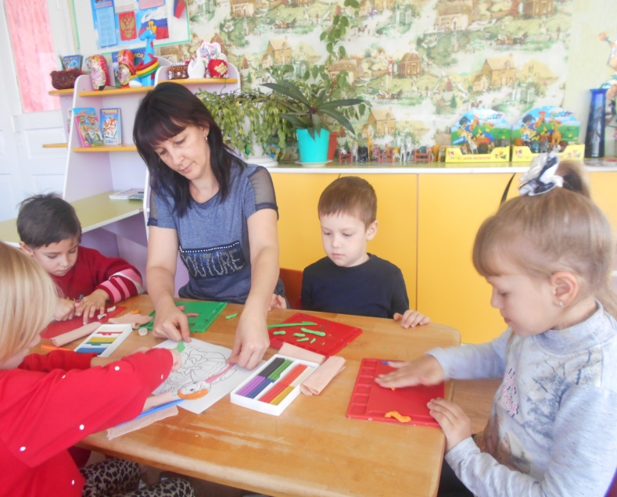
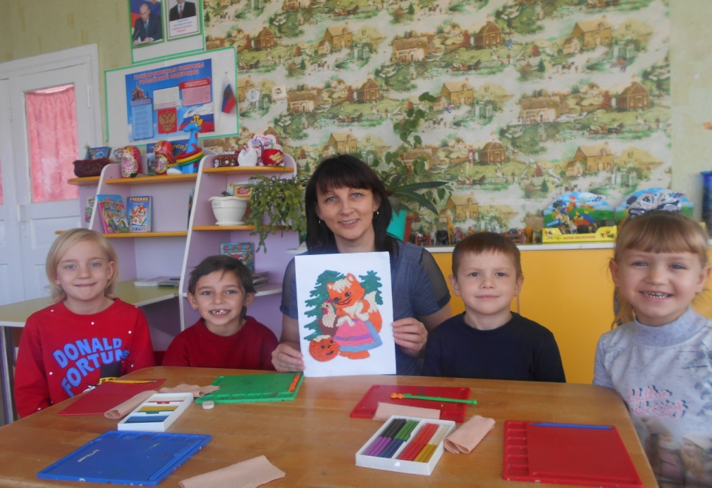
Коллективные работы

Slide 22
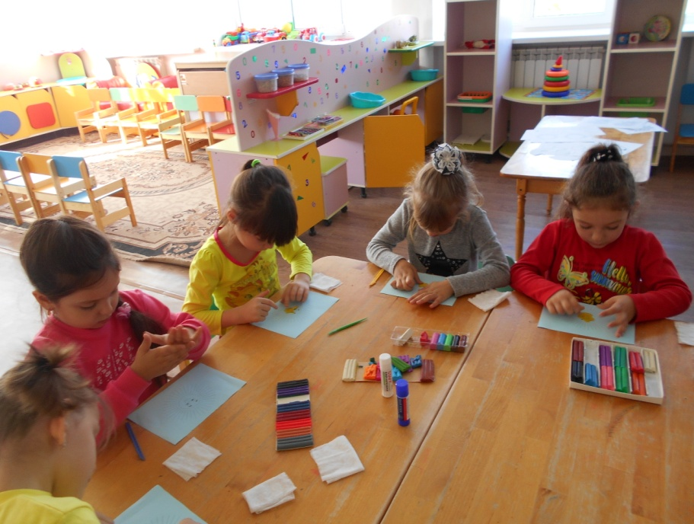
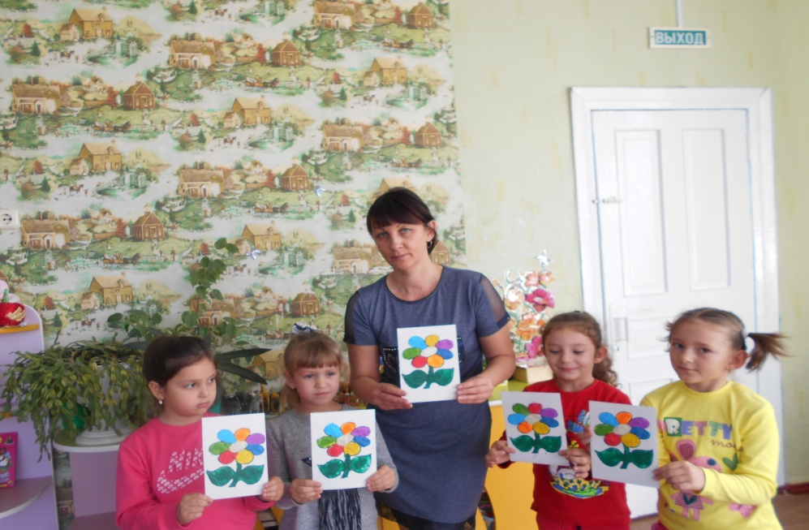
Мы работаем

Slide 23
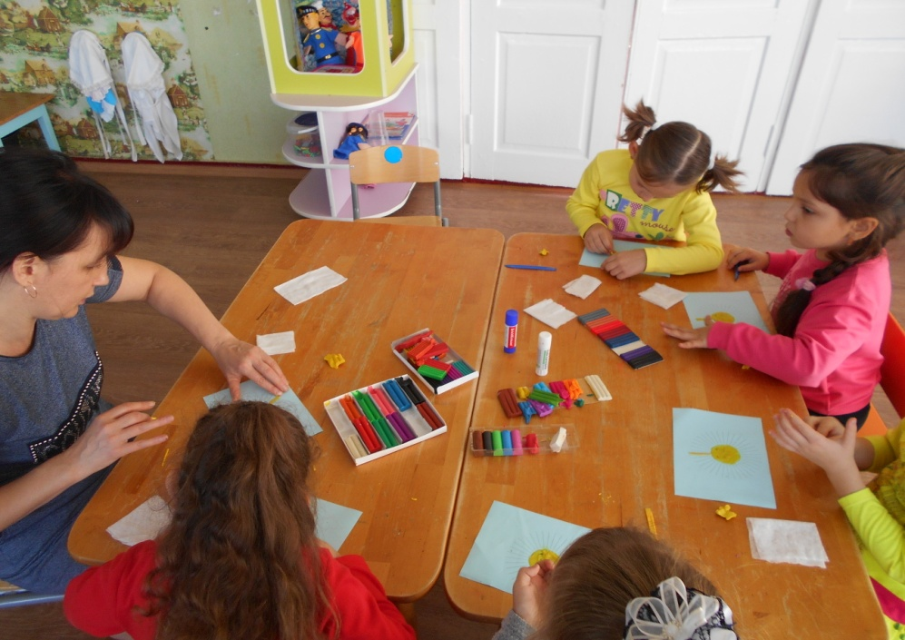
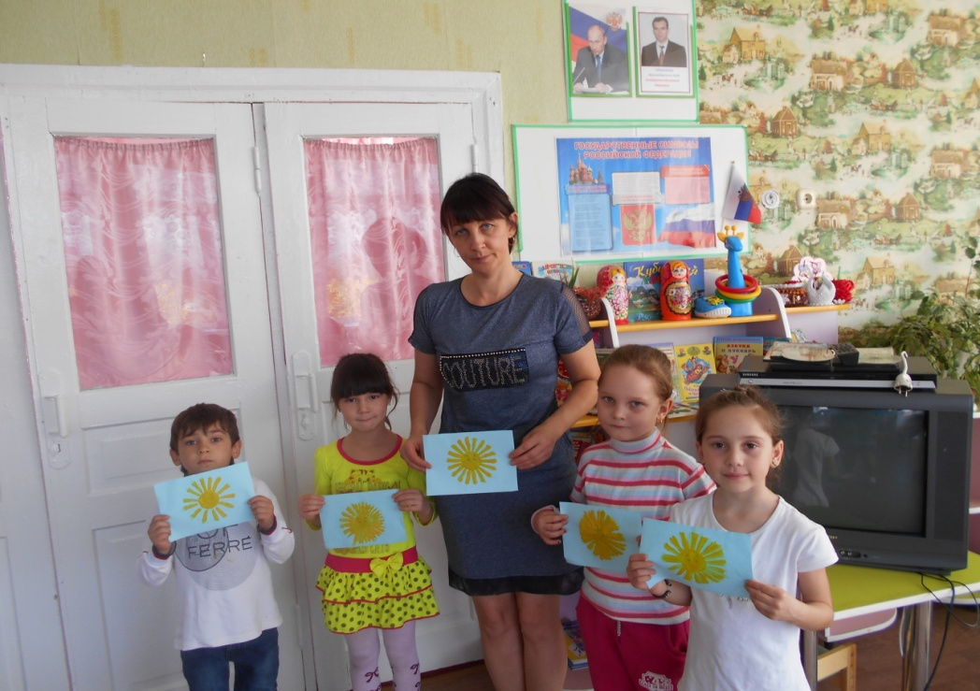

Slide 24
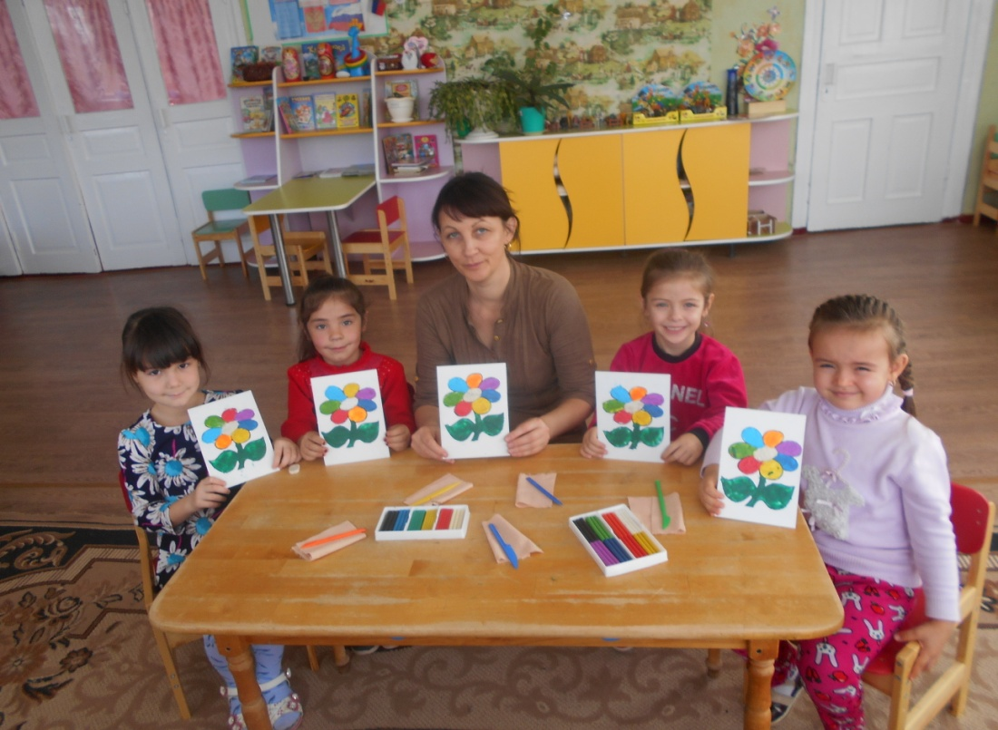
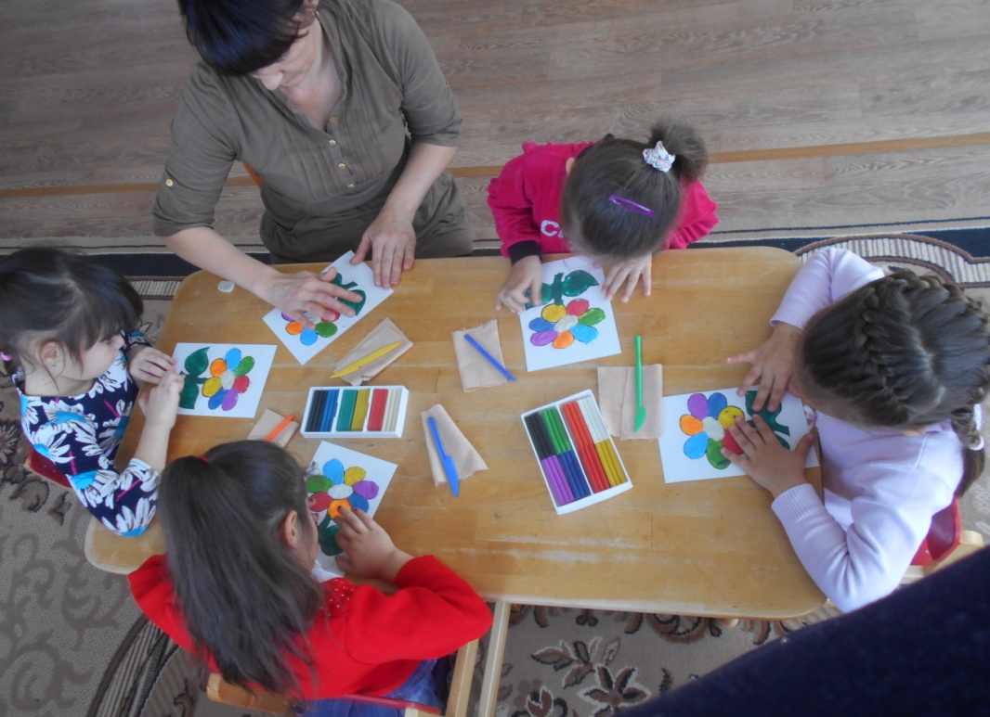
Мы волшебным
пластилином
создаем свои
картины!

Slide 25
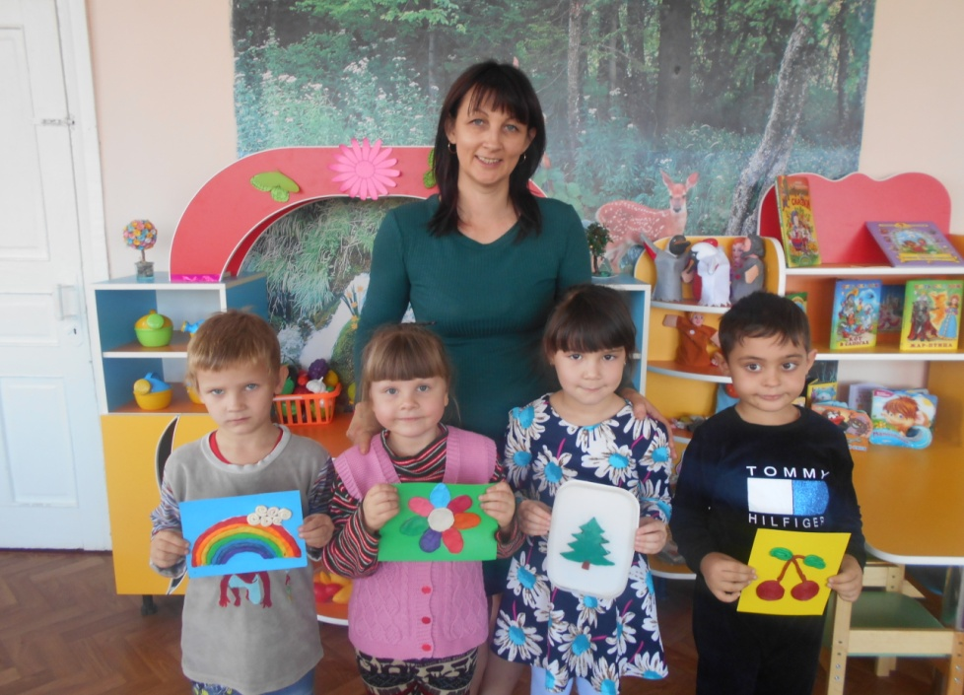
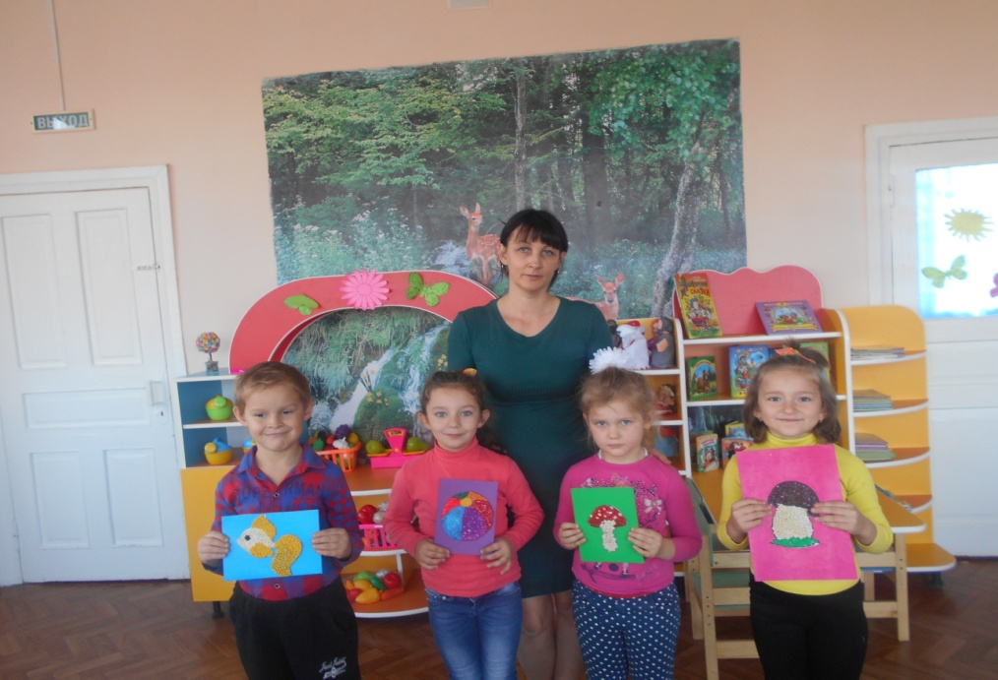

Slide 26
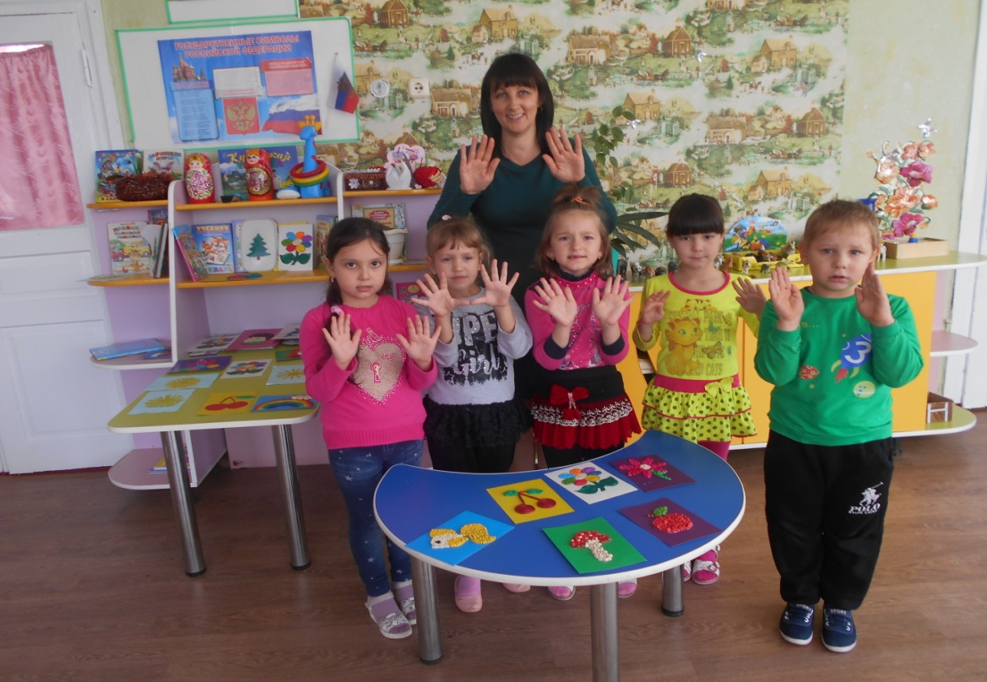
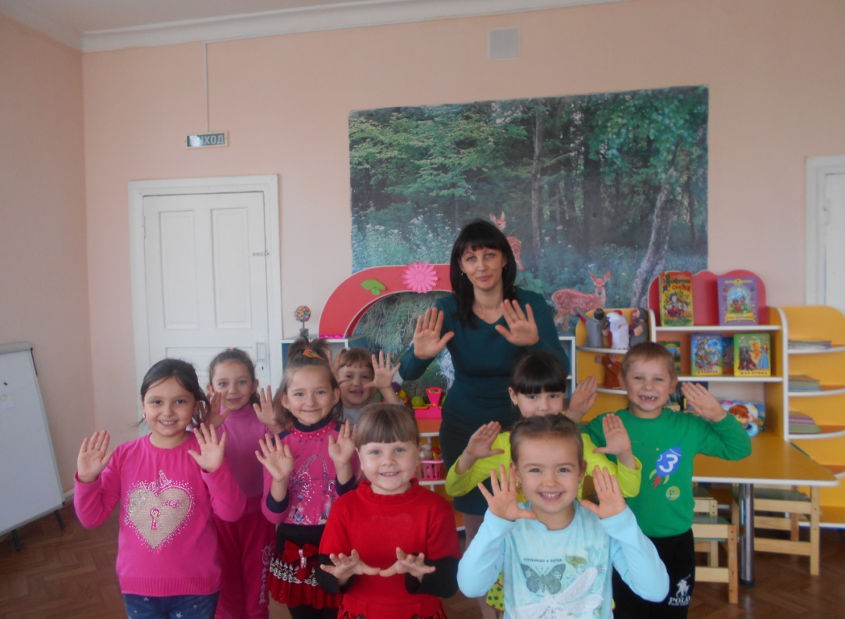
Наши руки
не знают
скуки!

Slide 27
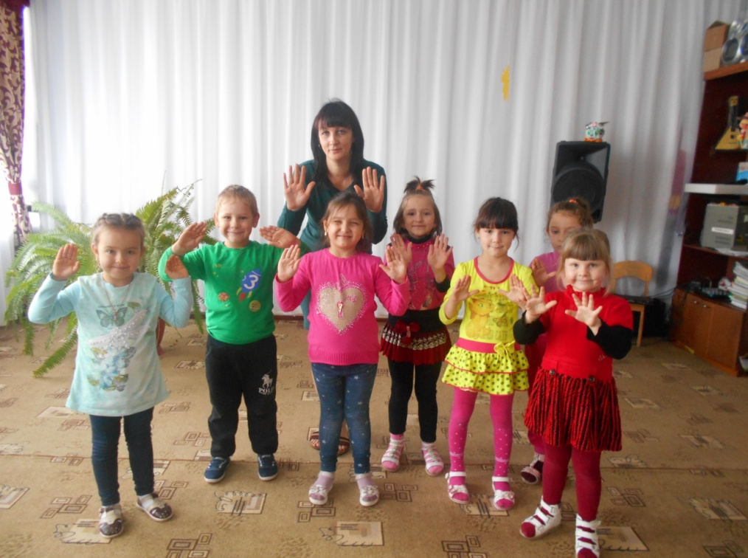
Наши умелые ручки

Slide 29
Спасибо
за внимание!

